Slide 1
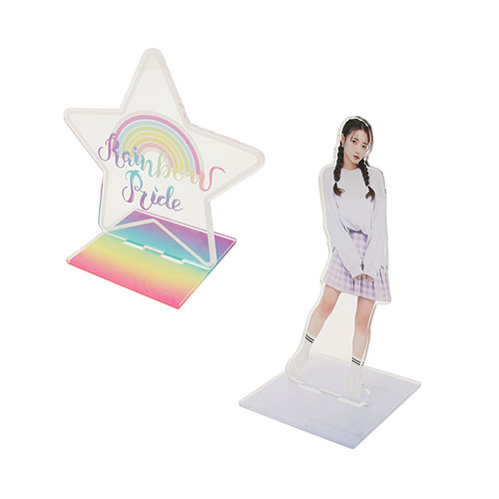


【提案書】
アクリルビッグスタンド(M) W210×H260mm
特徴
A4サイズで存在感のあるビッグアクリルスタンドです。鮮やかなフルカラープリントに加え、デザインに合わせて精巧に切り抜くことも可能。オリジナルグッズやPOP広告用にも人気です。
※校正サンプルを作成いたします
納期
納期スペース
仕様
素材：アクリル
サイズ：本体/210×260×3(mm) 台座/128×120×3(mm)
包装：PP袋
お見積
お見積りスペース

